Slide 1
Озеро – природное сообщество
3 КЛАСС

Slide 2
ВОДОЕМ- большое природное углубление, заполненное водой.
ЕСТЕСТВЕННЫЕ
ИСКУССТВЕННЫЕ
канал
водохранилище
пруд
океан море ручей река озеро болото | соленая пресная

Slide 3
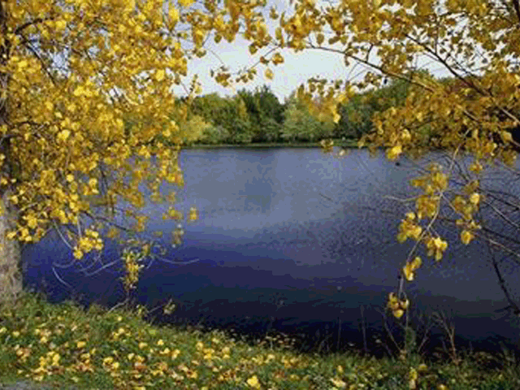
Посреди поля лежит зеркало:
Стекло голубое, рама зелёная.
Глядятся в него голубые рябинки,
Цветные свои примеряя косынки.
Глядятся в него молодые берёзки,
Свои перед ним поправляя причёски.
И месяц, и звёзды – всё в нём отражается,
Как это зеркало называется?
ОЗЕРО

Slide 4
План работы
Что такое озеро?
Растительный мир озер
Животный мир озер
Цепи питания и природное равновесие
Человек и озеро
Экологическая страничка
В мире занимательного.

Slide 5
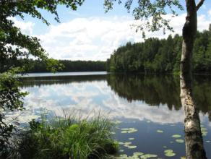
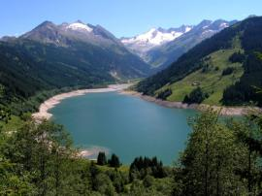
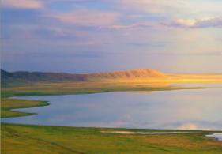
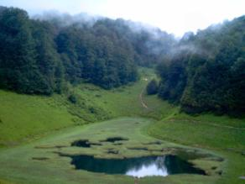
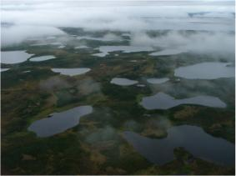
Озеро – природный водоём, заполняющий впадину суши и не связанный с морем. Озера– образуются в зонах леса, степи, тундры. Только каждая природная зона вносит свои особенности в растительный и животный мир озера.
В нашей стране много озер, некоторые такие большие, что их за величину называют морями.

Slide 6
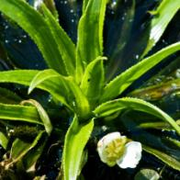
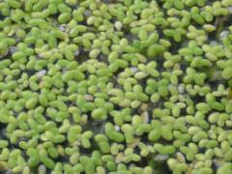
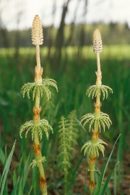
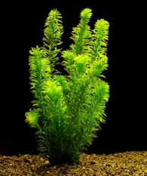
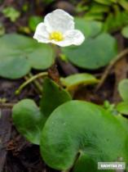
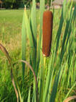
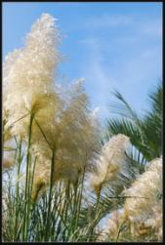
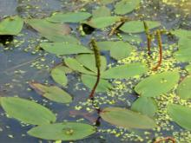
телорез
ряска
хвощ
элодея
рогоз
водокрас
рдест
камыш

Slide 7
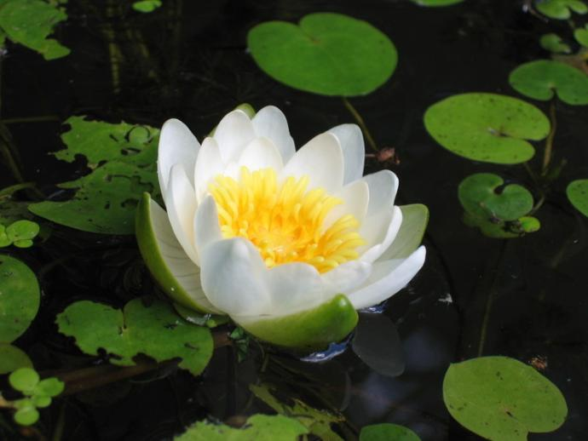
Среди больших зелёных листьев, лежащих на воде, видны белоснежные, искрящиеся цветки белой кувшинки. Это растение редкое и очень нежное. Растение погибает, когда рвут его цветки и листья.

Slide 8
Растения
Целиком погружен
ные в воду
Свободно плавающие
Плаваю
щие листья, но прикреп
ленный ко дну корень
Частично погружен
ные
(прибре
жные

Slide 9
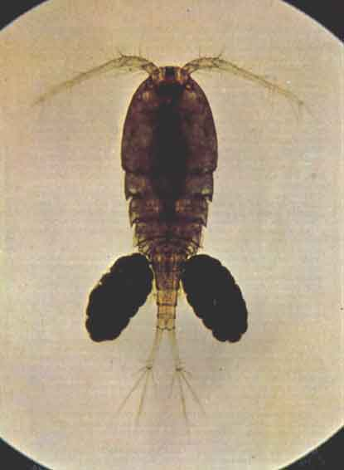
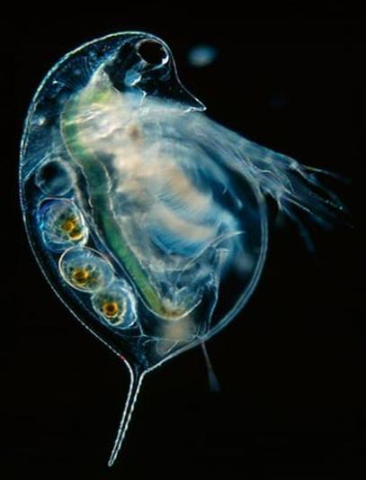
В озере поселяются мельчайшие живые организмы: дафнии и циклопы…

Slide 10
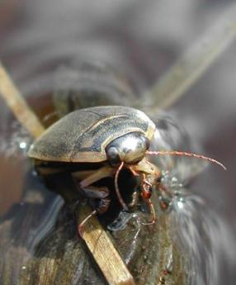
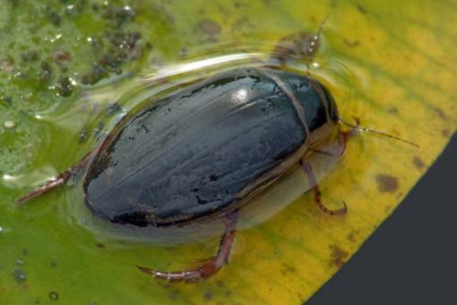
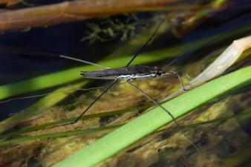
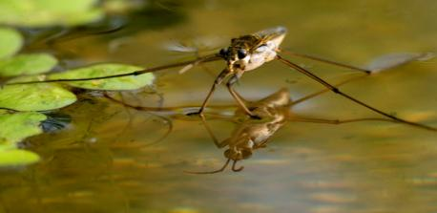
…водомерки, жуки-плавунцы…

Slide 11
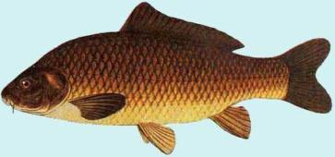
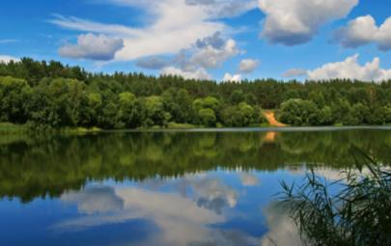
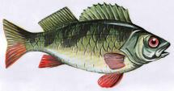
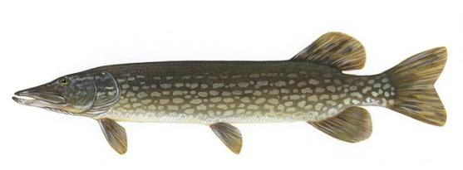
сазан
окунь
плотва
щука

Slide 12
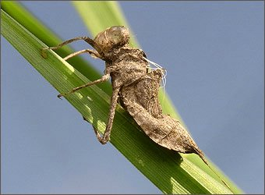
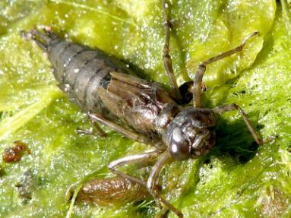
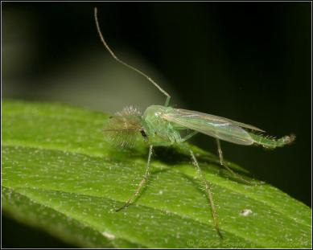
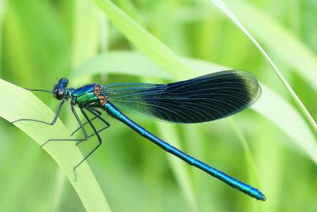

Slide 13
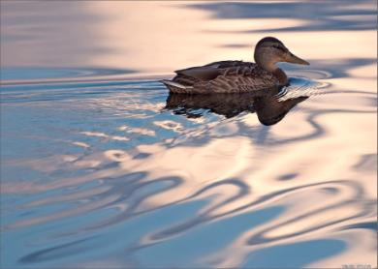
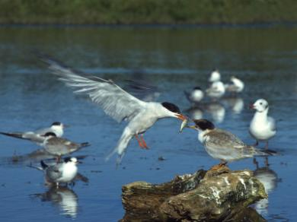
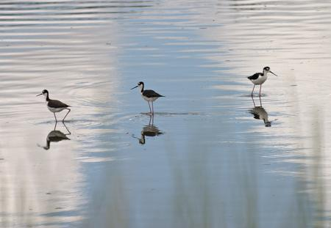
Утки, кулики, чайки находят удобные места на берегу озера или в камышах и, не мешая друг другу, строят гнёзда и выводят птенцов.

Slide 14
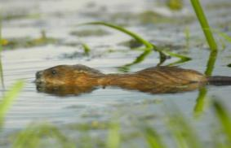
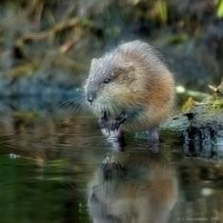
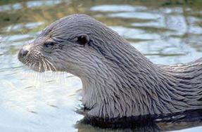
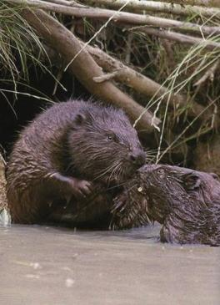
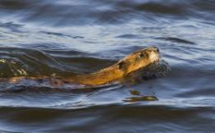
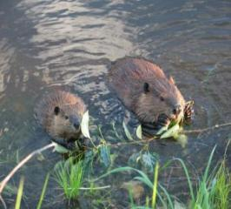
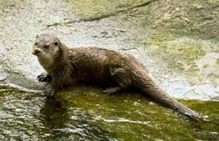
В прибрежных водах обитают млекопитающие – ондатры, бобры, водяные крысы, выдры…

Slide 15
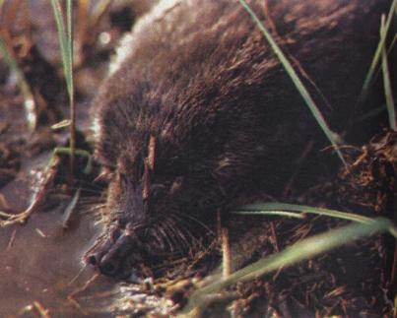
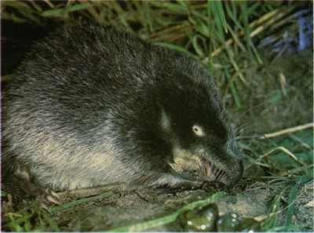
Редко, но встречаются в озёрах настоящие «живые ископаемые» с ценным мехом – выхухоли. Учёные считаю, что этот вид животных существует, не изменившись, уже тридцать миллионов лет!!!

Slide 16
мельчайшие живые организмы
моллюски
ракообразные
рыбы
Живот-
ный мир озера
Водяные насекомые
млекопитающие
земноводные
птицы

Slide 17
Запас пресной воды
Транспортные пути
Озеро-
человек
Отдых
Удобрение
Питание

Slide 18
Человек-озеро
Наносит экологический вред
Загрязнение
Отстрел птиц и животных
Неограниченная ловля рыбы

Slide 19
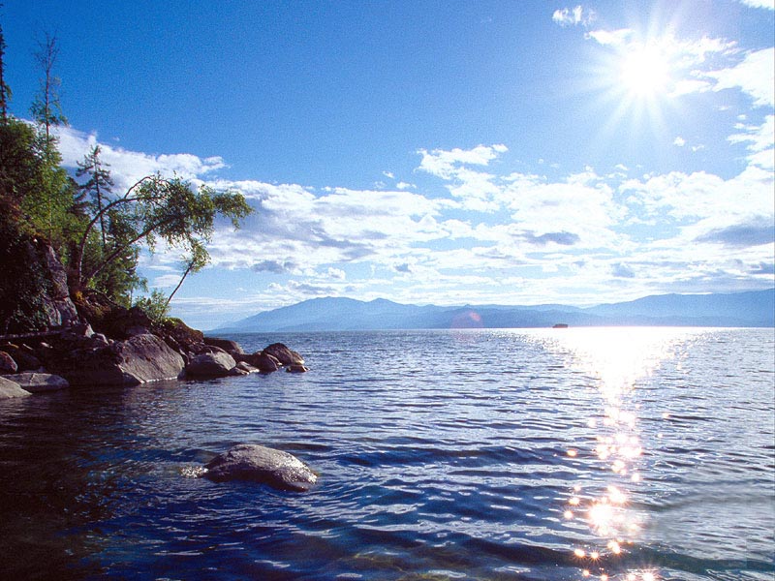
Озеро Байкал в песне называют морем не зря. Площадь водной поверхности составляет 31 722 км² (без учёта островов), что примерно равно площади таких стран, как Бельгия, Нидерланды или Дания. Это глубочайшее озеро планеты Земля, крупнейший природный резервуар пресной воды.

Slide 20
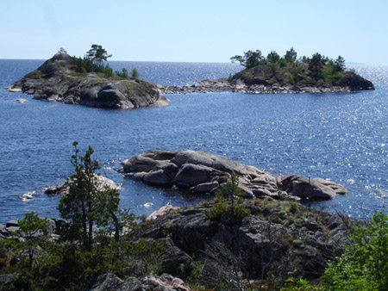
Ладожское озеро- крупнейшее озеро Европы.
В Ладожское озеро впадают 35 рек. Нева — единственная река,
вытекающая из Ладожского озера.

Slide 21
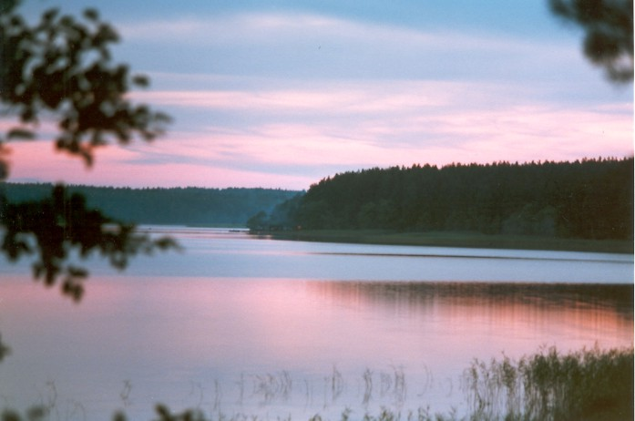
Самое красивое озеро Русской равнины – Селигер.

Slide 22
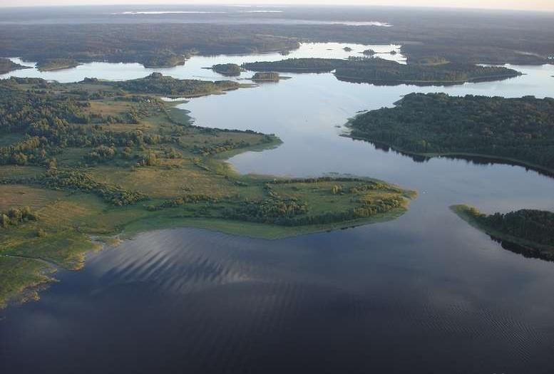
Посмотрите – какую причудливую форму придала ему Волдайская возвышенность!

Slide 23
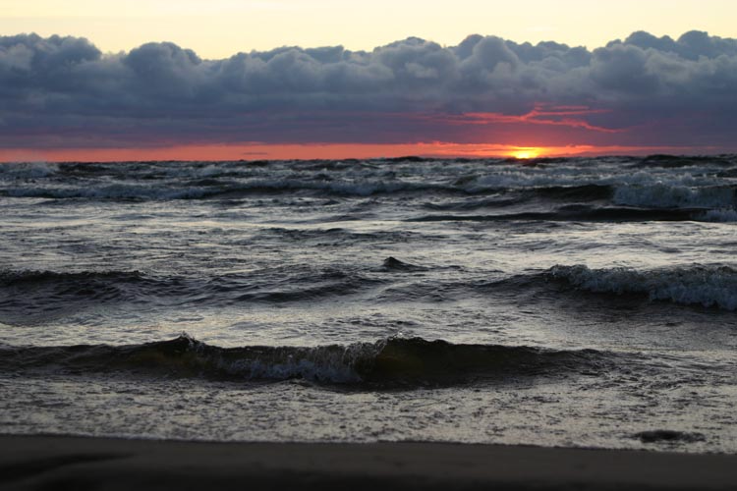
Второе по величине озеро в Европе после Ладожского. В Онежское озеро впадают около 50 рек, а вытекает только одна — Свирь.

Slide 24
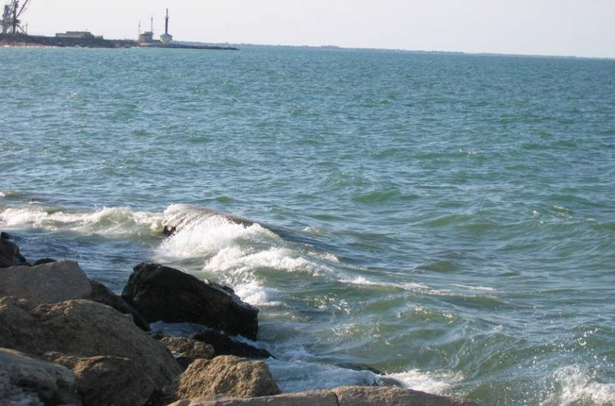
Каспийское море (озеро)

Slide 25
Дмитриева О.И., Поурочные разработки по курсу «Окружающий мир» Москва «ВАКО»,2009
http://www.viki.rdf.ru
В презентации использован материал учебника «Окружающий мир. 3 класс» Н.Я.Дмитриевой, А.Н.Казакова. Издательства «Учебная литература»: Издательского дома «Федоров»

